Slide 1

Genetic Algorithm on Flow Shop Scheduling
Daffa Kenny N.F.P. 081911633040
Luthfi Raditya Meza 081911633055

Slide 2
Pendahuluan
Penjadwalan flowshop bertujuan untuk meminimalkan lama waktu pengerjaan. Flowshop adalah salah satu masalah yang paling terkenal dibidang penjadwalan. Berbagai pendekatan telah dilakukan. Akan tetapi, sulit untuk menemukan solusi optimal dari flowshop masalah penjadwalan yang melibatkan banyak pekerjaan dan mesin.

Slide 3

Algoritma Genetika

Slide 4
Algoritma Genetika merupakan sebuah proses yang terinspirasi dari proses genetika makhluk biologis.
Di dalam algoritma genetika, akan disimpan sejumlah M-Solutions sebagai potential parents yang fitness nya sudah dikalkulasikan sedemikian rupa.
Dalam teori AG Holland, sebuah parent akan dipilih berdasarkan nilai fitnessnya. Sedangkan, parent pasangannya akan dipilih secara acak dalam metode crossover. Kemudian baru dilakukan proses persilangan yang dilakukan secara acak.

Slide 5


Flow Shop Scheduling

Slide 6
Definisi
Flow Shop Scheduling Problem (FSSP) adalah masalah yang biasa ditemukan oleh perencana penjadwalan produksi di Flexible Manufacturing Systems (FMS)*. Perencana harus mampu menemukan penjadwalan yang optimal untuk melaksanakan serangkaian pekerjaan untuk memenuhi tujuan yang telah ditentukan sebelumnya (mis., Makespan*). Semua pekerjaan diproses dalam jalur produksi yang terdiri dari satu set mesin bersama. Selanjutnya, pekerjaan diproses dalam urutan yang sama.
* FMS (Flexible Manufacturing System) adalah sistem manufaktur yang dapat bereaksi secara fleksibel terhadap perubahan-perubahan.
* Makespan adalah total waktu yang dibutuhkan untuk menyelesaikan seluruh pekerjaan

Slide 8

Problem
Pekerjaan dapat dieksekusi dalam urutan apa pun. Masalahnya adalah bagaimana cara menentukan pengaturan optimal tersebut, yaitu yang dengan total makespan(waktu penyelesaian pekerjaan maksimum yang merupakan penjumlahan dari seluruh waktu proses pada suatu penjadwalan) eksekusi pekerjaan sesingkat mungkin.

Slide 9

Operator
Genetika

Slide 10
Dalam algoritma genetika, setiap solusi dari masalah optimasi biasanya dikodekan sebagai string bit. Artinya, representasi biner biasanya digunakan untuk pengkodean setiap solusi. Sebagai contoh, string "ABCDEF" mewakili urutan pekerjaan di mana "Pekerjaan A" diproses terlebih dahulu, lalu "Pekerjaan B" diproses, dan sebagainya. Jika string "ABCADE" dihasilkan oleh operator genetik, maka string ini bukan solusi yang layak untuk masalah penjadwalan flowshop karena alel "A" muncul dua kali dalam string dan alel "F" tidak muncul. Karena itu string pada penjadwalan flowshop harus merupakan permutasi dari pekerjaan yang diberikan.

Slide 11
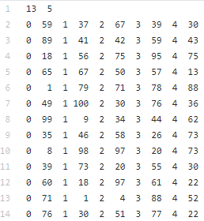
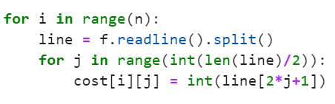
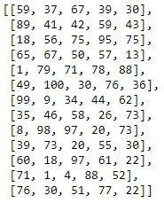

dataset awal (data2.txt)
dimasukan kedalam variabel
cost yang berisi waktu dari job

Slide 12
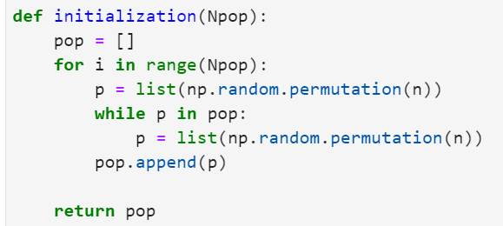

Initialization
Menghasilkan secara acak populasi awal P1 dari NPop strings (contoh, NPop Solusi).
Disini kami melakukan inisialisasi dengan permutasi berdasarkan jumlah job

Slide 13
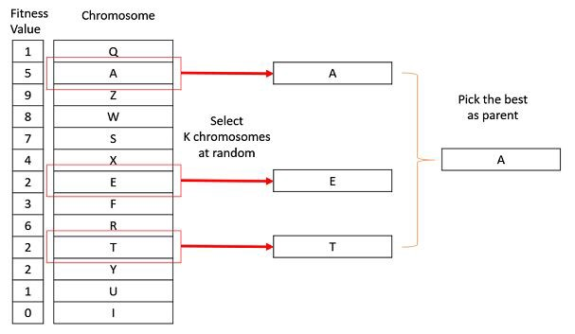
Selection
example :
Seleksi digunakan untuk memilih individu-individu mana saja yang akan dipilih untuk proses kawin silang dan mutasi. Seleksi digunakan untuk mendapatkan calon induk yang baik. Semakin besar nilai fitness suatu individu, semakin besar kemungkinannya untuk terpilih.

Slide 14
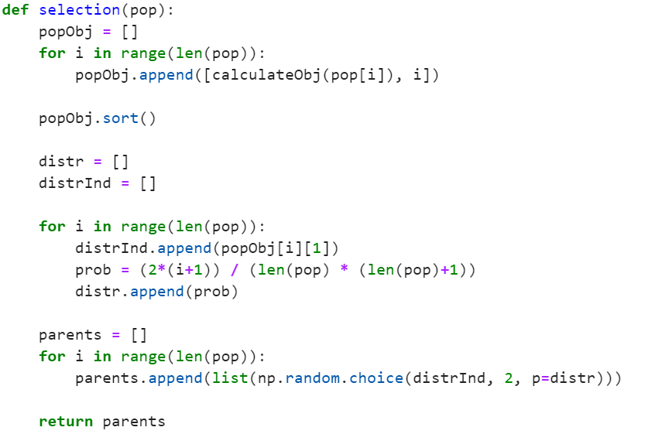
code :

Slide 15
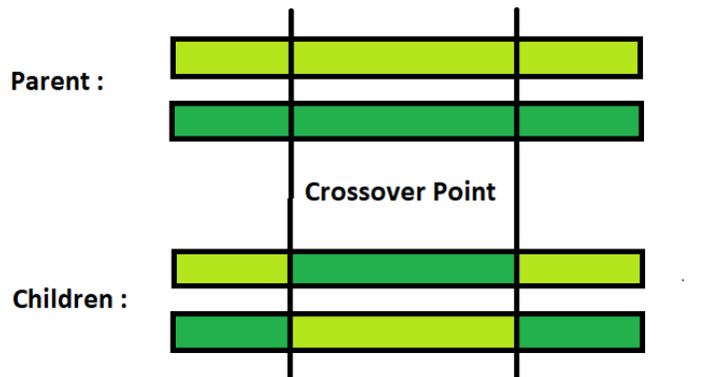
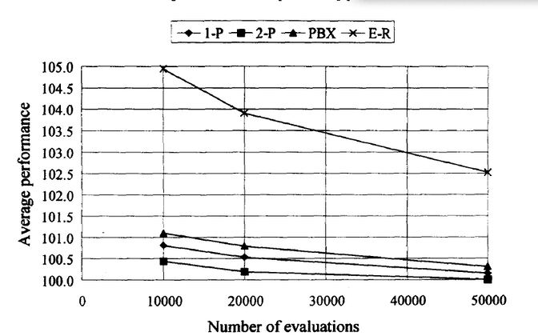
Crossover
Operator crossover melakukan rekombinasi dari set parents yang akan dipilih secara acak dari mating pool yang telah terbentuk dari proses seleksi. crossover bertujuan untuk memperloleh individu yang lebih baik.
Berdasarkan jurnal yang kami gunakan, two-point crossover memberikan hasil yang lebih baik secara keseluruhan daripada teknik crossover lainnya. Jadi kami menerapkan two-point crossover untuk setiap parent.
Dalam Two-point crossover, dua titik acak dipilih pada kromosom individu (string) dan materi genetik dipertukarkan pada titik-titik ini.

Slide 16
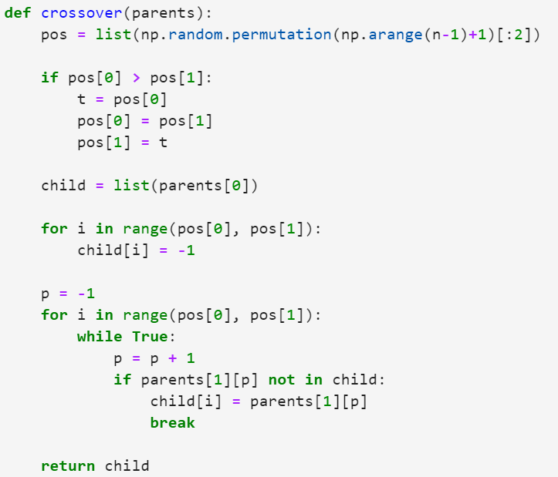
code :

Slide 17
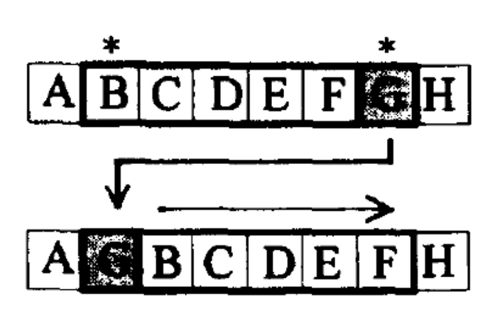
Mutation
Mutasi berfungsi untuk menggantikan gen yang hilang dari populasi akibat terjadinya proses seleksi, sehingga dapat memunculkan kembali gen yang telah hilang tersebut.
Menurut Murata et al. Shift change mutation memberikan hasil yang lebih baik secara keseluruhan daripada teknik mutasi lainnya. Juga memiliki probabilitas mutasi Pm=1. Jadi kami menerapkan mutasi pada setiap child.
Pada shift change mutation, suatu gen pada satu posisi dihilangkan dan ditempatkan pada posisi lain. Kemudian gen-gen lain bergeser. Kedua posisi gen (pekerjaan dalam mesin) yang akan dimutasi dipilih secara acak.

Slide 18
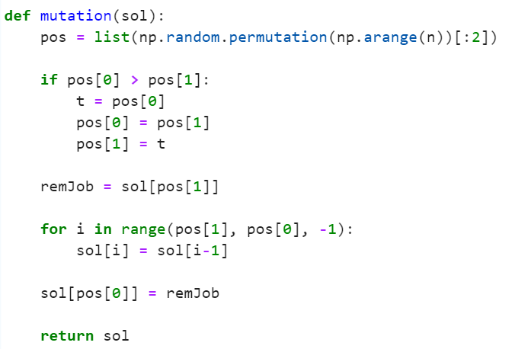
code :

Slide 19
Elitist Update Strategy
Kami menerapkan semua operasi ke Npop pasangan string parents. Jadi juga nantinya akan menghasilkan Npop child. Pada langkah terakhir, kami secara acak menghapus satu string dari populasi saat ini dan menambahkan string terbaik di populasi sebelumnya ke populasi saat ini. Kemudian kami melanjutkan proses kami dengan populasi yang baru dibuat ini.

Slide 20
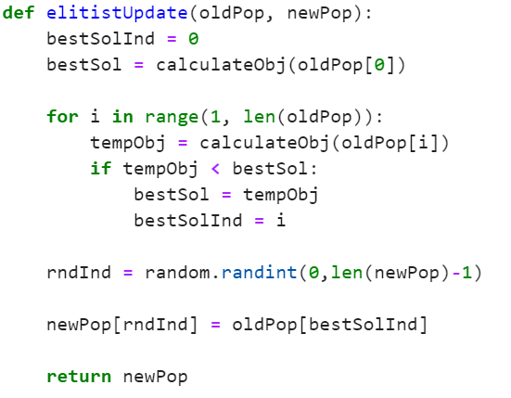
code :

Slide 21
Termination
Jumlah total evaluasi/generasi digunakan sebagai stopping condition. Jumlah total generasi ditentukan sebagai berbanding terbalik dengan ukuran populasi Npop. Misalnya, ketika jumlah total evaluasi adalah 10.000, jumlah total generasi ditentukan sebagai 10.000Npop.

Slide 22

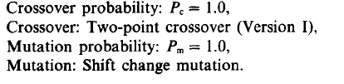
Main Solver
berdasarkan paper kami, sudah diuji berdasarkan computer simulation dengan beberapa parameter berikut
Berikut adalah nilai-nilai dari parameter terbaik

Slide 23
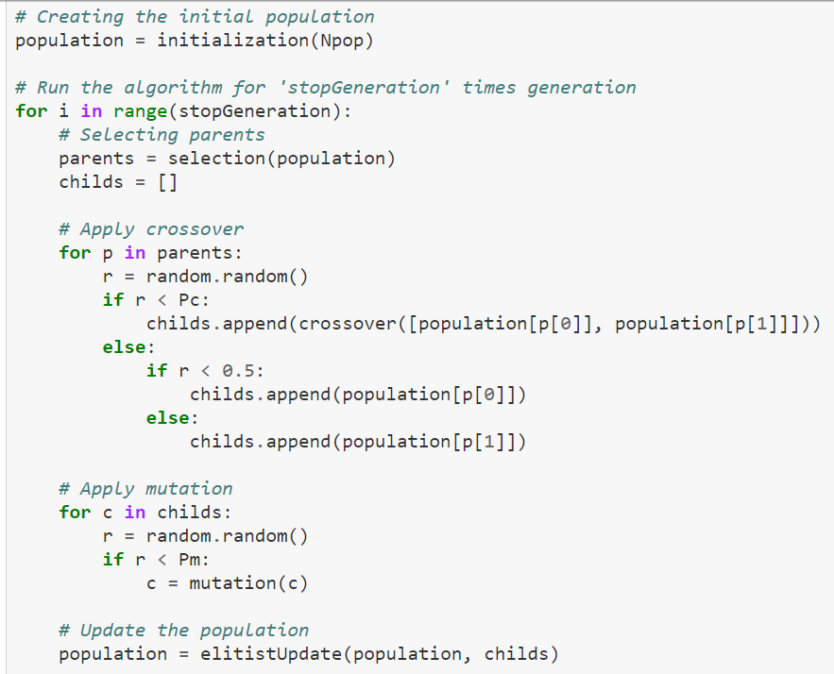
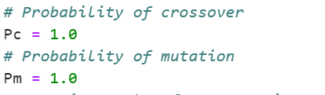
code :

Slide 24
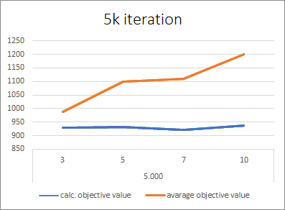
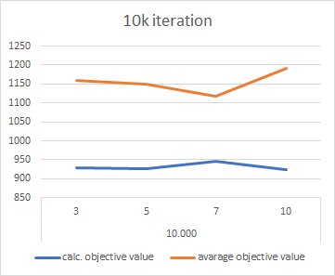
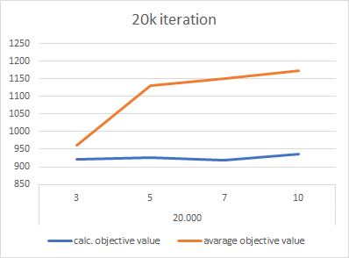
Grafik Kesimpulan
diatas adalah perbandingan calc. objective value dan avarage objective value setiap iterasi

Slide 25
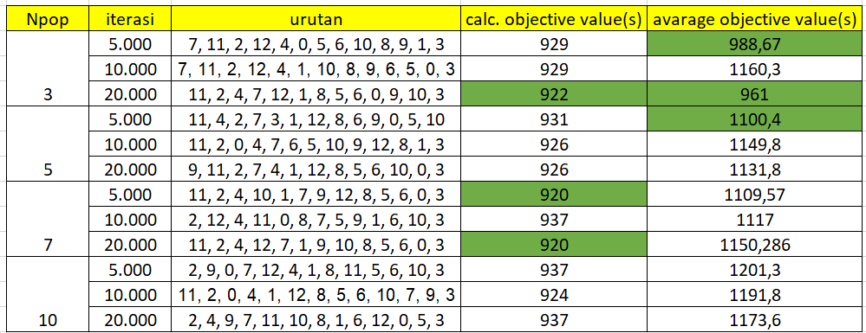
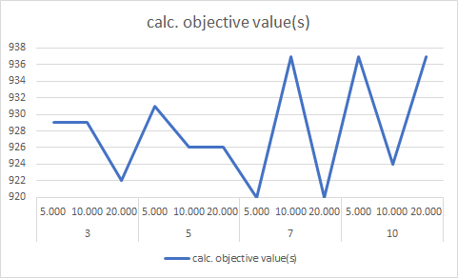
Tabel kesimpulan
terlihat dari tabel Npop=3 memberikan hasil yang paling optimum dan memiliki rata-rata calc. objective value(926,67) dan avg objective value(1036,66) terendah, dapat disimpulkan Npop=3 memberi hasil yang terbaik.

Slide 26
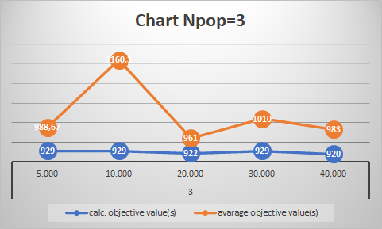
terlihat hasil paling optimal terjadi pada iterasi 20.000.

Slide 27
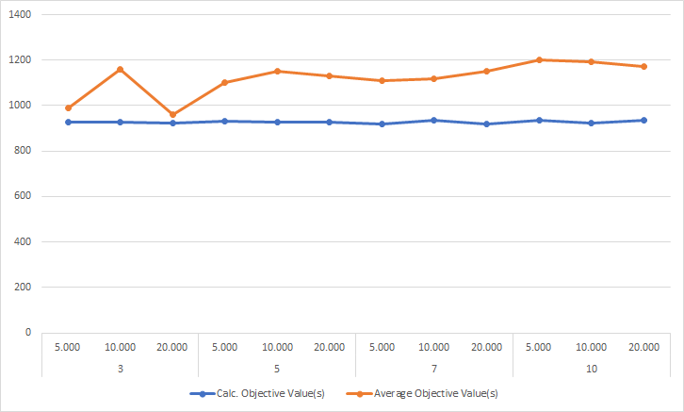
Grafik Kesimpulan

Slide 28

Referensi
T. Murata, H. Ishibuchi, and H. Tanaka, “Genetic algorithms for flowshop scheduling problems,” Computers & Industrial Engineering, vol. 30, no. 4, pp. 1061–1071, 1996.
C. R. Reeves, “A genetic algorithm for flowshop sequencing,” Computers & Operations Research, vol. 22, no. 1, pp. 5–13, 1995.
Suyunu, “suyunu/Flow-Shop-Scheduling,” GitHub. [Online]. Available: https://github.com/suyunu/Flow-Shop-Scheduling.

Slide 29



